Slide 1
第4章 汇编语言程序设计
汇编语言概述及源程序格式
伪指令
顺序和分支
循环程序设计
子程序结构及系统功能调用

Slide 2
汇编语言概述
程序设计语言从低级向高级发展，分为机器语言、汇编语言和高级语言三种不同层次语言。
机器语言：用二进制代码指令表达的计算机语言。
高级语言：是独立于机器的通用语言。它更接近自然语言，如PASCAL、C语言等。
汇编语言：是一种符号语言，用助记符表示指令的操作码，地址或数据。汇编语言面向机器，和具体机器联系紧密。

Slide 3
汇编语言概述
机器指令：用二进制编码的指令
如：1000 1001 1101 1000
符号指令：由助记符、符号组成，与机器指令一一对应。
1000 1001 1101 1000 MOV AX，BX
汇编：机器只能识别机器指令，所以需要将符号指令翻译成机器指令，翻译的过程称作汇编。
汇编程序：完成汇编任务的程序。
机器语言编写程序烦琐，难记忆，易出错。

Slide 4
汇编语言概述
汇编语言源程序：用符号指令书写的程序。
1E PUSH DS
2BC0 SUB AX，AX
50 PUSH AX
B83412 MOV AX，1234H
8ED8 MOV DS，AX
目标文件
汇编语言源程序
汇编程序

Slide 5
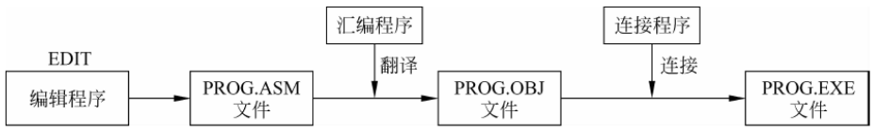
汇编语言概述
汇编语言程序的建立、汇编和连接过程
（1）用编辑程序（EDIT）建立.ASM源程序文件；
（2）用汇编程序（MASM）把.ASM文件汇编成.OBJ文件；
（3）用连接程序（LINK）把.OBJ文件转换成.EXE文件；
（4）在DOS命令状态下直接键入文件名即可执行该文件。

Slide 6
汇编语言的语句格式
汇编语言有三种基本语句：
指令语句：指在汇编时能够产生目标代码的语句，每条指令语句都对应着CPU的一条机器指令。
伪指令语句：不产生任何目标代码，是一种指示性语句。指示汇编程序如何进行汇编，只有在汇编和连接时才起作用。
宏指令语句：以宏名定义的一段指令序列，是一般性指令语句的扩展。

Slide 7
汇编语言语句的格式
指令语句的格式为：
[标号:] 助记符号 [操作数] [；注释]
伪指令语句的格式为：
[名称] 定义符号 [参数][，…参数] [；注释]

Slide 8
汇编语言语句的格式
标号和名称
标号和名称代表该语句的存储器地址。
标号后面要紧跟一个冒号“：”。标号在一些指令中充当操作数，用来表示转移地址。
名称可以是变量名、段名、过程名等。
汇编语言中标识符的命名规则为：
第一个字符必须是字母、问号？、@或下划线四者之一；
第二个字符开始可以是字母、问号？、@、下划线或数字；
标识符不能是保留字(如MOV、STACK)。

Slide 9
汇编语言语句的格式
助记符和定义符
指令语句中的助记符，规定了该指令语句的操作。例如ADD、XOR等。
伪指令语句中的定义符对应于8086宏汇编中提供的伪操作功能。

Slide 10
汇编语言语句的格式
操作数
根据不同的指令，分为单操作数、双操作数或无操作数。
伪指令中的操作数可以是一个或多个，操作数间用逗号隔开。
操作数为程序执行提供所需的操作信息，操作数可以是：
常量
变量
标号
寄存器
表达式

Slide 11
操作数
（1）常量
常量是指令中出现的固定不变的值。可分为：
数值常量
字符常量
数值常量允许使用二进制、十进制、十六进制数，但要注意应以B、D、H字符结尾。
十六进制数如果以字母开头，则必须在该数前面加0，以区别于标识符，如0F5H。
ASCII码常数可将字符放在单引号内，如‘A’。

Slide 12
操作数
（2）变量
变量是指存放在某些存储单元中的值，是可变的。
变量具有如下三种属性：
段属性：指变量所在段的段基址。
偏移量属性：指变量单元地址与段的起始地址之间的地址偏移量。
类型属性：是指变量所占存储单元的字节数大小。类型有字节(BYTE) 、字(WORD)、双字(DWORD)等。

Slide 13
操作数
（3）标号
标号有三种属性：
段属性：定义标号程序段的段基址。
偏移量属性：标号所在段的起始地址与定义标号的地址之间的字节数。
标号的类型属性：NEAR（段内引用）和FAR（跨段引用）。
（4）寄存器
操作数部分是寄存器名，如AX、BX、SI等。

Slide 14
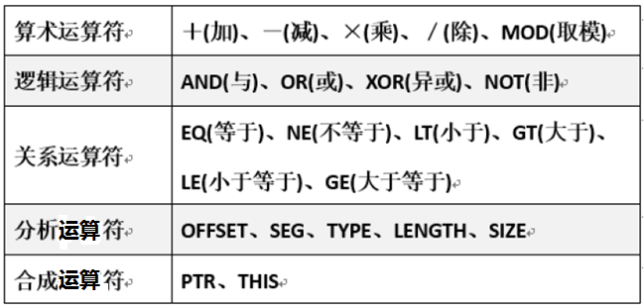
操作数
（5）表达式
表达式由常数、变量、操作符和运算符组成。
有三种运算符(算术运算符、逻辑运算符、关系运算符)和两种操作符(分析操作符、合成操作符)。

Slide 15
操作数举例
例1：MOV AL，10 MOD 4 ；10 MOD 4=2，(AL)=2
例2：MOV AX，789AH XOR 000FH ；（AX）=7895H
例3:MOV AL，5 NE 2;关系成立，(AL)=0FFH
MOV AL，5 LT 2;关系不成立，(AL)=00H
例4：MOV SI，OFFSET BUF；将BUF所在段的偏移地址送SI
等价于LEA SI，BUF;OFFSET后面只能是变量或标号。
例5：MOV AX，SEG BUF；将BUF所在段的段基址送AX

Slide 16
汇编语言语句的格式
注释
注释由分号“；”引导，用来说明一段程序、一条或几条指令的功能，使程序便于阅读。
汇编程序对注释不进行汇编。
注释根据需要设置，不是必须的。

Slide 17
汇编语言源程序格式
汇编语言源程序结构采用分段式结构。
一个汇编语言源程序由若干段组成，一般有数据段、代码段、附加段和堆栈段四种类型，源程序可以根据实际需要来确定段的数目。
每个段以SEGMENT开始，以ENDS结束。
整个源程序以END结束。
每个段均有若干行指令，每一条指令占一行。

Slide 18
汇编语言源程序格式
例6：两数求和的程序段。
DSEG SEGMENT；定义数据段
DATA1 DB 15H；数据分配
SUM DB 00H；
DSEG ENDS；数据段结束
CSEG SEGMENT ；定义代码段
ASSUME CS:CSEG，DS:DSEG
START: MOV AX，DSEG
MOV DS，AX；装入DS初值
MOV AL，DATA1；被加数
ADD AL，12H；
MOV SUM，AL；和送SUM
HLT；暂停指令
CSEG ENDS；代码段结束
END START；源程序结束

Slide 19
伪指令
伪指令是给汇编程序的控制命令，在汇编过程中由汇编程序进行处理。
翻译成目标程序后，这些伪指令就不存在了。
包括：
符号定义伪指令
数据定义伪指令
段定义伪指令
过程定义伪指令
源程序结束伪指令

Slide 20
符号定义伪指令
符号定义伪指令用来给一个符号重新命名，或定义新的类型属性等。
这些符号包括汇编语言中所用的变量名、标号名、过程名、寄存器名以及指令的助记符等。
符号定义伪指令有：
等价伪指令
等号伪指令

Slide 21
等价伪指令
格式：符号名 EQU 表达式
例： A EQU 5*3+2
利用EQU伪指令，可以用一个名字代表一个数值。如该数值在程序中多次被引用，这种方法可以使程序更加简洁，并且将来修改数值时，只要修改一处，而不必修改多处，提高了修改的效率。
利用EQU伪指令，也可以用一个较短的名字来代表一个较长的名字。
EQU伪操作不能对同一个符号重复定义。

Slide 22
等号伪指令
格式：符号名 = 表达式
等号伪指令主要用来定义符号常量。
其功能与EQU类似，而与EQU的唯一区别是它能对符号进行再定义。
例如： COUNT = 100
MOV CL，COUNT ；(CL)=100
COUNT = 200
MOV CL，COUNT ；(CL)=200

Slide 23
数据定义伪指令
数据定义伪指令用来定义一个变量，为变量分配存储空间，赋初值等。
格式：[变量名] 伪指令 表达式[，表达式]
变量名字段为可选项，可有可无。
表达式可以不止一个，但相互之间应以逗号分开。

Slide 24
数据定义伪指令有五种，分别为：
用DB定义的变量类型为字节(BYTE)；
用DW定义的变量类型为字(WORD)；
用DD定义的变量类型为双字(DWORD)；
用DQ定义的变量类型为四字(QWORD)；
用DT定义的变量类型为10个字节(TBYTE)。

Slide 25
数据定义伪指令
表达式可以是以下几种：
常量或常量表达式。
ASCII码字节或字节串。
问号“？”表示初值未确定，常用来预留存储空间。
重复子句DUP格式为：N DUP (表达式)
其中N为重复次数，括号内的表达式为重复的内容。
地址表达式。即用变量名来表示的变量地址。

Slide 26
例：定义一字节变量X1和字变量BUF。
X1
08H
BUF
01H
01H
00H
X1 DB 08H
BUF DW 01H,02H,03H,04H
02H
02H
00H
03H
03H
00H
04H
04H
00H
存储器

Slide 27
例：用DB、DW定义字符串。
BUF1 DB ‘HELLO’
BUF2 DB ‘AB’
BUF3 DW ‘AB’
BUF1
’H’
‘E’
‘L’
‘L’
‘O’
BUF2
’A’
‘B’
BUF3
‘B’
‘A’
存储器

Slide 28
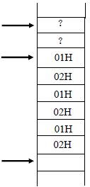
例1：SUM DW ? ；
例2：N DB 3 DUP (01H，02H) ；
该定义等价于：
N DB 01H，02H，01H，02H，01H，02H。
例3：M DB 2 DUP(2，2 DUP (2，‘2’))
重复子句允许嵌套。
该定义等价于：
M DB 2，2，32H，2，32H，2，2，32H，2，32H。
SUM
N
M
存储器

Slide 29
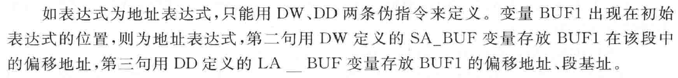
例
BUF1 DB ‘HELLO’
SA_BUF DW BUF1
LA_BUF DD BUF1
BUF1
’H’
‘E’
‘L’
‘L’
地址表达式
‘O’
SA_BUF
BUF1的偏移地址
LA_BUF
BUF1的偏移地址
BUF1的段基址
存储器

Slide 30
伪指令SEGMENT/ENDS
格式：段名 SEGEMNT [定位方式] [组合方式] [‘类别’]
…
段名 ENDS
SEGEMNT为段定义符，ENDS为段结束符，它们必须成对出现。
省略号部分：
对于数据段、扩展段和堆栈段来说，一般是存储单元的定义、分配等伪指令；
对于代码段来说，一般是完成程序功能的指令语句和伪指令语句。
段名是程序员为该段起的名字，不可省略。
定位方式、组合方式、‘类别’是赋给段名的属性。

Slide 31
伪指令ASSUME
通过建立段与段寄存器之间的对应关系，来明确源程序中的逻辑段与物理段之间的关系。
格式：
ASSUME 段寄存器名：段名[，段寄存器名：段名]
其中段寄存器名必须是CS、DS、ES、SS中的一个，段名必须是由SEGMENT和 ENDS伪指令定义的段名。
ASSUME伪指令只指定所定义的段和段寄存器的对应关系，并不能将段基址装入段寄存器中。
数据段、扩展段、堆栈段寄存器的初值应该在代码段中由程序写入，代码段CS寄存器的初值由系统自动装入。

Slide 32
DSEG SEGMENT
DATA1 DB 02H
BUF1 DW 01H，02H，03H
DSEG ENDS
ESEG SEGMENT
DATA2 DB 3 DUP(03H)
SUM DB ？
ESEG ENDS
SSEG SEGMENT STACK
STK DB 100 DUP(？)
SSEG ENDS
CSEG SEGMENT
ASSUME CS:CSEG，SS:SSEG，DS:DSEG，ES:ESEG
START: MOV AX， DSEG
MOV DS， AX ；将DSEG段的段基址装入DS
MOV AX， ESEG
MOV ES， AX ；将ESEG段的段基址装入ES
MOV AX， SSEG
MOV SS， AX ；将SSEG段的段基址装入SS
…
CSEG ENDS
END START

Slide 33
当前汇编地址计数器和定位伪指令ORG
汇编地址计数器保存当前正在被汇编程序翻译的指令或伪指令的地址。用符号$来代表当前汇编地址计数器中的值。
定位伪指令ORG可以设置当前汇编地址计数器中的值。
格式：ORG 数值表达式

Slide 34
DSEG SEGMENT
ORG 10H
BUF DB ‘1234’
ORG $+5
NUM DW 50
DSEG ENDS
BUF
0010H
’1’
‘2’
‘3’
‘4’
0014H
NUM
0019H
32H
50
00H
存储器

Slide 35
过程定义伪指令
格式： 过程名 PROC [NEAR/FAR]
…
过程名 ENDP
如没有指明类型，则默认为NEAR类型。
PROC和ENDP必须成对出现。
当一个程序段被定义为过程后，在其它地方就可以通过CALL指令来调用这段程序。

Slide 36
源程序结束伪指令
格式： END [标号/过程名]
该语句为源程序的最后一个语句，表示源程序的结束。
其中标号表示程序开始执行的起始地址。
若有多个模块相连接，则只有主模块要使用标号，其他模块只使用END而不必指定标号

Slide 37
程序设计的基本步骤
分析问题，建立数学模型
确定算法
绘制流程图
分配存储器及寄存器
编制程序
调试程序
整理开发文档、投入使用
程序的基本结构有三种形式：顺序结构、分支结构和循环结构。

Slide 38
顺序结构程序设计
顺序程序是指程序在执行时是完全按照指令的存放顺序从第一条开始逐条执行，直到最后一条指令为止。
用顺序程序能较好地完成一些基本功能，例如数据的传送和交接、查找和算术运算等。
它是构成复杂程序的基础。

Slide 39
例：设内存单元DATA存放一字节无符号数，编程将其拆成二个一位十六进制数，HEX单元存放低位十六进制数，HEX+1单元存放高位十六进制数。
DSEG SEGMENT
DATA DB 8AH
HEX DB 0，0
DSEG ENDS
SSEG SEGMENT STACK
STK DB 100 DUP(？)
SSEG ENDS
CSEG SEGMENT
ASSUME CS:CSEG,DS:DSEG,SS：SSEG
START: MOV AX，DSEG
MOV DS，AX
MOV AL，DATA；无符号数送AL
MOV AH，AL；保存副本到AH
AND AL，0FH ；屏蔽高四位
MOV HEX，AL；保存低四位
AND AH，0F0H ；屏蔽低四位
MOV CL，4
SHR AH，CL；右移四位
MOV HEX+1，AH；保存高四位
MOV AH，4CH
INT 21H ；返回操作系统
CSEG ENDS
END START

Slide 40
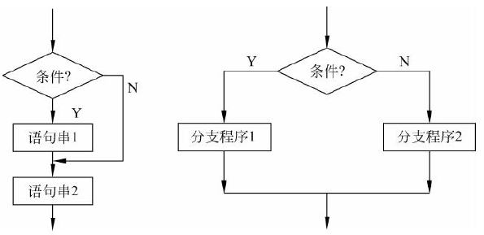
分支结构程序设计
分支程序是根据不同条件而跳到不同的程序段去执行。
在汇编语言程序设计中，跳跃是通过条件转移指令来实现的。
分支程序结构有不完全分支结构和完全分支结构两种基本形式。

Slide 41
分支结构程序设计
(1)不完全分支结构
不完全分支结构比较简单，当不满足条件时会跳过一些语句，执行下面的语句。
例：设有单字节无符
号数X，Y，Z，若X>Y，
则结果为X+Z，否则结
果为X，要求结果存放
在DL中。
MOV AL，X
CMP AL，Y
JBE NEXT
ADD AL，Z
NEXT：MOV DL，AL
说明：程序通过比较X和Y的大小，若X>Y不成立，就跳过了ADD AL，
Z这条指令，执行NEXT标号处的语句。

Slide 42
分支结构程序设计
完全分支结构又称二路分支结构。
编制二路分支程序的关键是在分支程序1执行完后需要加一条无条件转移指令，以使程序跳过分支程序，避免重复执行该分支。

Slide 43

分支结构程序设计
例：编程实现,
并且X为单字节有符号整数，存于DATA1单元，并将结果存至DATA2单元。
分析：对于有符号数大小的判断，可综合利用标志的条件转移指令，即利用CMP指令和JGE指令结合实现分支转移。

Slide 44
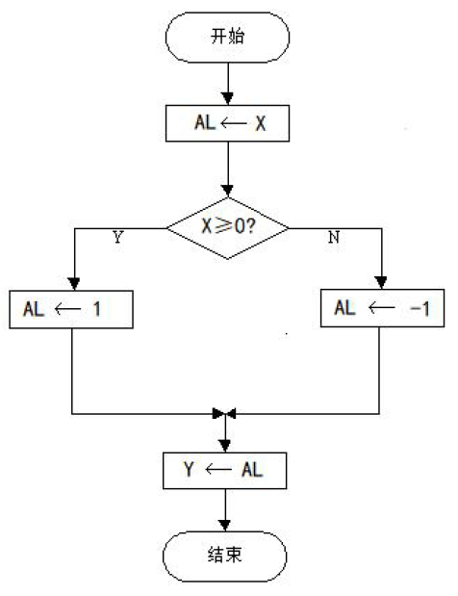
流程图

Slide 45
START：MOV AX，DSEG
MOV DS，AX
MOV AL，DATA1
CMP AL，0
JGE BIG
MOV AL，0FFH
JMP DONE
BIG： MOV AL，1
DONE： MOV DATA2，AL
MOV AH，4CH
INT 21H
CSEG ENDS
END START
DSEG SEGMENT
DATA1 DB 45H
DATA2 DB ？
DSEG ENDS
SSEG SEGMENT STACK
STK DB 100 DUP(？)
SSEG ENDS
CSEG SEGMENT
ASSUME CS:CSEG，DS:DSEG
ASSUME SS:SSEG

Slide 46
分支结构程序设计
在分支程序设计中，要注意以下几点：
(1)选择合适的转移指令，否则就不能转移到预定的程序分支，或可能使程序变得繁琐。
(2)每一个分支均应该能够执行到程序结束。
(3)应把各分支中的公共部分尽量提到分支前或分支后的公共程序段，这样可以使程序简短、清晰。

Slide 47
循环结构
在程序设计中，经常遇到一个程序段需要多次重复执行。对这类问题采用循环程序结构，可以使程序代码缩短，并节省内存。
循环程序有两个基本结构：
先处理后判断结构(DoWhile)
先判断后处理结构(WhileDo)

Slide 48
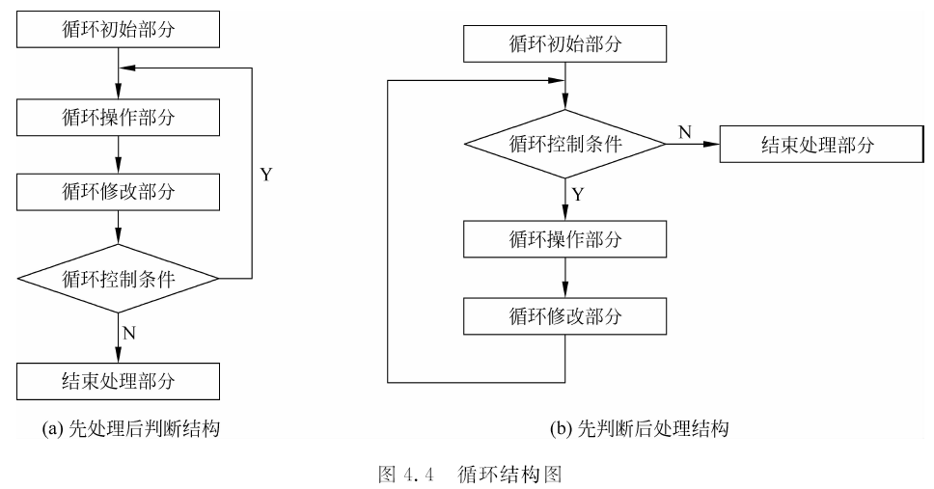
循环基本结构图

Slide 49
循环结构的构成
循环结构分为五个部分：
循环初始部分：给地址指针赋初值、设置循环次数、累加器清0及工作单元置初值或清0等。
循环操作部分：重复执行的部分，循环的主体。
循环修改部分：修改计数器、寄存器、地址指针、恢复某些参数。
循环控制部分：判断控制循环是否结束或继续。
结束处理部分：对循环结果进行必要的处理。

Slide 50
循环结构举例
例：试编程统计DA1字单元中二进制数据中含1的个数，结果存于DA2单元中。
分析：可以利用移位指令，将待判断的字数据一位一位地移到进位位中，然后判断进位位是1还是0，以此实现对二进制数据中含1的个数统计。

Slide 51
流程图

Slide 52
源程序
START： MOV AX，DSEG
MOV DS，AX
XOR BL，BL
MOV AX，DA1
LP： AND AX，AX
JZ DONE
SHL AX，1
JNC LP
INC BL
JMP LP
DONE： MOV DA2，BL
MOV AH，4CH
INT 21H
CSEG ENDS
END START
DSEG SEGMENT
DA1 DW 3F28H
DA2 DB ?
DSEG ENDS
SSEG SEGMENT STACK
STK DB 100 DUP (?)
SSEG ENDS
CSEG SEGMENT
ASSUME DS：DSEG，SS：SSEG
ASSUME CS：CSEG

Slide 53
循环结构举例
例：试编程统计由DATA单元开始的数据块中能被3整除的无符号字节数据的个数。结果存于COUNT单元中。(设数据块中共有10个无符号字节数)
分析：可以采用除法指令，对待判断的无符号数做除3操作，然后检查余数是否为零，若为零，则该数能被3整除。

Slide 54
流程图

Slide 55
源程序如下：
DSEG SEGMENT
DATA DB 41，9，33H，0F0H，32，0AH，0FFH，99，68，23H
COUNT DW ?
DSEG ENDS
SSEG SEGMENT STACK
STK DB 100 DUP (?)
SSEG ENDS
CSEG SEGMENT
ASSUME DS：DSEG，SS：SSEG，CS：CSEG
START： MOV AX，DSEG
MOV DS，AX
LEA SI，DATA
MOV CX，10
MOV DX，0
MOV BL，3
LP： MOV AL，[SI]
MOV AH，0
DIV BL
AND AH，AH
JNZ NEXT
INC DX
NEXT： INC SI
LOOP LP
MOV COUNT，DX
MOV AH，4CH
INT 21H
CSEG ENDS
END START

Slide 56
子程序结构
子程序：也称子过程。子程序结构使主程序结构清晰，而且节省了内存空间。
主程序：调用子程序的程序。
一个子程序也可以调用其它子程序。
子程序的调用和返回是由设在主程序中的CALL指令和设在子程序末尾的RET指令来完成的。

Slide 57
主程序调用子程序示意图

Slide 58
编写子程序的注意点
正确实现子程序的调用及返回。
采用适当的方法在主程序和子程序之间进行参数传递。参数传递的方法有两种：
寄存器传递法
存储器传递法
在子程序设计时，还应该注意保护和恢复现场。

Slide 59
保护和恢复现场
现场：是指调用程序当前CPU状态，包括标志寄存器、通用寄存器、段寄存器以及指令指针寄存器的内容。
保护和恢复的操作一般在子程序中进行，进入子程序后，就应该把子程序中所使用到的寄存器内容保存在堆栈中，而在子程序返回主程序之前根据堆栈中的内容恢复原来的状态。

Slide 60
保护和恢复现场举例
FUNC1 PROC
PUSH AX
PUSH BX
PUSH CX
PUSH DX
PUSHF；保护现场
…..
POPF
POP DX
POP CX
POP BX
POPAX；恢复现场
RET； 返回
FUNC1 ENDP

Slide 61
使用寄存器传递参数
例：编制程序实现将内存中一字符串的小写字母转换成大写字母。
分析：
由ASCII码编码表可知，英文大、小写的26个字母字符编码顺序递增，且各小写字母与其对应大写字母的编码差值均为20H，因此当要将小写字母转换成大写字母时，只需将其ASCII码值减去20H即可。
这里将判断输入的字符是否小写字母的工作编为子程序，该子程序将判断的结果通过标志位CF返回给主程序，CF=0表示是小写字母，CF=1表示不是小写字母。
主程序通过AL寄存器将要判断的内容传递给子程序。

Slide 62
DSEG SEGMENT
STRBUF DB ‘WelCome To our Class!$’
DSEG ENDS
SSEG SEGMENT STACK
STK DB 100 DUP (?)
SSEG ENDS
CSEG SEGMENT
ASSUME DS:DSEG,SS:SSEG,CS:CSEG
START: MOV AX,DSEG
MOV DS,AX
MOV BX,OFFSET STRBUF
LOP: MOV AL,[BX]
CMP AL,’$’
JE EXIT
CALL COMPARE
JC NEXT
SUB AL,32
MOV [BX],AL
NEXT:INC BX
JMP LOP
EXIT: HLT
；子程序名：COMPARE
；功能：判断输入的字符是否小写字母
；入口参数：AL←待判断的字符
；出口参数：CF←是否是小写字母
COMPARE PROC NEAR
CMP AL,’a’
JB SETFLAG
CMP AL,’z’
JA SETFLAG
CLC
RET
SETFLAG: STC
RET
COMPARE ENDP
CSEG ENDS
END START
源程序

Slide 63
使用存储器传递参数
如果需要传递的参数比较多，可以考虑采用存储器传递法，也就是在内存开辟一块区域用来保存和传递主程序和子程序间的参数。
例：编程将四个字节单元的非压缩BCD码转换为4位压缩BCD码（两个字节）后存放到首址为BCDBUF的两个字节单元中。

Slide 64
源程序
LEA SI，SRCBUF
MOV AH, [SI]
MOV BH, [SI+1]
MOV CL, 4
SHL AH, CL
ADD AH，BH
MOV AL, [SI+2]
MOV BL, [SI+3]
MOV CL, 4
SHL AL, CL
ADD AL,BL
MOV BCDBUF,AH
MOV BCDBUF+1,AL
POP CX
POP BX
POP AX
RET
MERGE ENDP
CSEG ENDS
END START
DSEG SEGMENT
SRCBUF DB 06H，02H，07H，04H
BCDBUF DB 2 DUP (?)
DSEG ENDS
SSEG SEGMENT STACK
STK DB 100 DUP (?)
SSEG ENDS
CSEG SEGMENT
ASSUME DS:DSEG,SS:SSEG,CS:CSEG
START： MOV AX，DSEG
MOV DS，AX
CALL MERGE
HLT
MERGE PROC NEAR
PUSH AX
PUSH BX
PUSH CX

Slide 65
系统功能调用
UEFI（Unified Extensible Firmware Interface）统一可扩展固件接口，它提供了一个图形用户界面，使得设置和操作更加简单易懂。
Windows
DOS(Disk Operation System)和BIOS(Basic Input and Output System)为用户提供两组系统服务程序。用户程序可以采用软中断指令INT n调用这些系统服务程序。
DOS提供若干功能调用。包括基本输入/输出管理、内存储器读/写管理、磁盘文件的读/写管理、时间和日期的设置功能。
BIOS在较低层次上为用户提供一组I/O程序，要求用户对硬件有一定的了解，但也不要求用户直接控制外设。BIOS驻留在ROM中，独立于操作系统。

Slide 66
系统功能调用
用户在调用时不用CALL指令，而是通过软中断指令INT n去调用DOS和BIOS中的服务程序来访问系统。每执行一次该指令就会调用相应的中断服务程序。
当n=5～1FH时，调用BIOS中的服务程序。
当n=20～3FH时，调用DOS中的服务程序。

Slide 67
系统功能调用的方法
INT 21H是一个具有多个子功能的中断服务程序，这些子功能的编号称为功能号。INT 21H一般称为DOS系统功能调用。
调用步骤：
置入口参数
功能号→AH
视具体情况而定
执行INT 21H
分析出口参数

Slide 68
DOS系统功能调用
常用的DOS系统功能调用：
读取键盘单个字符并回显(01H功能)
在屏幕上输出单个字符(02H功能)
在打印装置上输出单个字符(05H功能)
在屏幕上输出字符串(09H功能)
字符串输入(0AH功能)
返回操作系统(4CH功能)

Slide 69
读取键盘单个字符并回显(01H功能)
调用方式：
MOV AH，1；子功能号送AH
INT 21H
说明：该调用没有入口参数，执行时，系统扫描键盘，等到键盘按下，先检查是否是CTRL-BREAK键，如是则退出命令执行，否则将按下键对应ASCII码送入AL寄存器，并在屏幕上显示该字符。

Slide 70
在屏幕上输出单个字符(02H功能)
调用方式：
MOV AH，2；子功能号送AH
MOV DL，’A’
INT 21H；将字符’A’在屏幕上显示出来
说明：该调用无出口参数，入口参数(待显示字符的ASCII码)送DL，如DL中的字符为CTRL-BREAK，则终止程序执行。

Slide 71
在打印装置上输出单个字符(05H功能)
调用方式：
MOV AH，5；子功能号送AH
MOV DL，’A’
INT 21H；将字符’A’在打印机上打印出来

Slide 72
在屏幕上输出字符串（09H功能）
功能：在输出设备上显示一个以$为结束标志的字符串。
入口参数：DS:DX指向一个以$为结束标志的字符串。
例： BUF DB ‘WELCOME TO OUR SYSTEM$’
…..
MOV DX，OFFSET BUF
MOV AH，9
INT 21H
运行后，在屏幕上显示“WELCOME TO OUR SYSTEM”。

Slide 73
字符串输入(0AH功能)
功能：将从键盘上输入的一串字符送到指定的内存缓冲区。
入口参数：DS:DX指向内存缓冲区。
缓冲区的第一个字节：放缓冲区能容纳的最大字符个数(1-255)，不能为零。
缓冲区的第二个字节：是保留来填写实际输入的字符个数，由计算机自动填入。
缓冲区的第三字节开始，存放从键盘接收到的字符，最后结束字符串的回车符也包括在内。如实际键入的字符数少于定义的字节数，缓冲区内其余字节填零，若多于定义的字节数，则后来的输入字符丢掉并响铃。

Slide 74
字符串输入(0AH功能)示例
DSEG SEGMENT
BUF DB 30 ；定义缓冲区的长度
DB ? ；保留为填入实际输入的字符个数
DB 30 DUP (?) ；定义30个字节存储空间，用以存放键入的字符
DSEG ENDS
CSEG SEGMENT
…..
LEA DX，BUF
MOV AH，0AH
INT 21H
…..
CSEG ENDS

Slide 75
返回操作系统(4CH功能)
无入口参数。
功能：结束当前程序，返回操作系统。
调用方式：
MOV AH,4CH
INT 21H

Slide 76
BIOS系统功能调用
在地址0FE00H开始的8KB的ROM（只读存储器）中装有基本输入输出系统例行程序。
驻留在ROM中的BIOS给微处理器提供了系统加点自检、引导装入、主要I/O设备的处理程序以及接口控制等功能模块来处理所有的系统中断。
DOS的系统功能程序一般是通过调用这些BIOS系统功能来实现的。
附录C给出了BIOS中断调用简表。

